Slide 1
箴言 22:6
教養 孩童，使他走當行的道，就是到老他也不偏離。
申命記 5:16
當照耶和華你 神所吩咐的孝敬父母，使你得福，並使你的日子在耶和華你 神所賜你的地上得以長久。

Slide 2
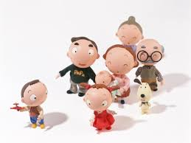
同享天倫之樂
羅一強 牧師
5.12.2024

Slide 3

母親節 快樂!

Slide 4
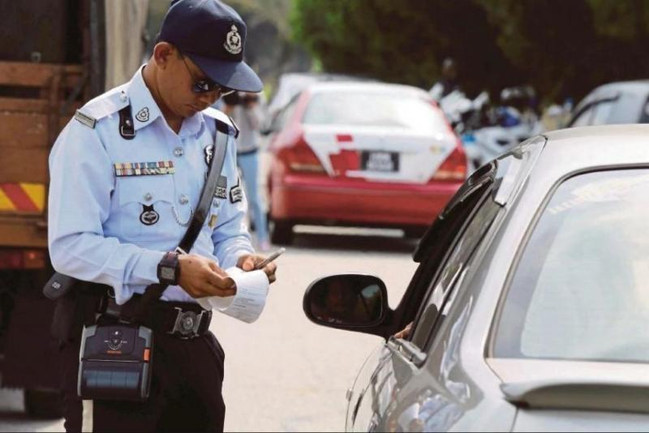
一. 作父母的 : 要按神心意教養兒女
網路上 兩則
許多討論的新聞

Slide 5
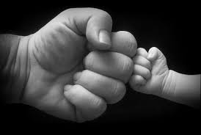
一. 作父母的 : 要按神心意教養兒女
教養 孩童，使他走當行的道，就是到老..
他也不偏離。 箴言 22:6
hanok : 奉獻，呈獻，教養

Slide 6
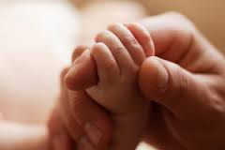
一. 作父母的 : 要按神心意教養兒女
兒女是耶和華 (所賜) 的產業…
詩篇 127:3

Slide 7

蘇伯伯
蘇媽媽

Slide 8
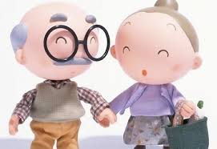
二. 作兒女的 : 要按神吩咐孝敬父母

Slide 9
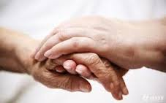
二. 作兒女的 : 要按神吩咐孝敬父母
當照 耶和華你 神所吩咐的孝敬父母，
使你得福，並使你的日子 在耶和華
你 神所賜你的地上得以長久。
申命記 5:16

Slide 10
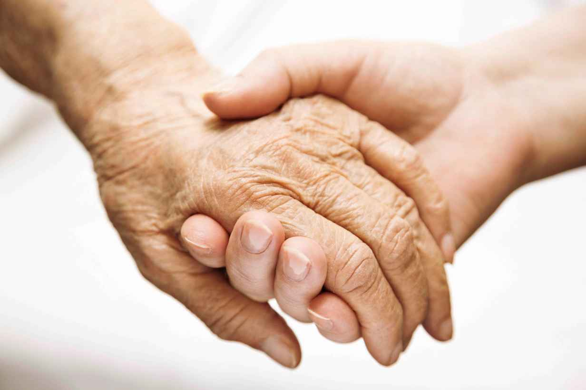
幾個建議 :
1. 要 關愛體恤父母
2. 要 了解你的父母
3. 要 感謝你的父母
4. 要 帶領父母信主

Slide 11
同享天倫之樂
羅一強 牧師
5.12.2024

